Slide 1
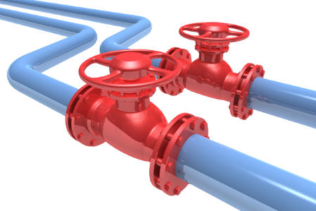
«АЛМАТЫ ЖЫЛУ ЖҮЙЕСІ» ЖШС
+7 (727) 341-07-77
+7 (701) 027-11-20
2023 жылғы 1 жартыжылдық есеп беру
«Алматы жылу жүйесі» ЖШС
www.alts.kz
info@alts.kz
Отчет о деятельности
ТОО «Алматинские тепловые сети»
за 1 полугодие 2023 года
Июль 2023г.

Slide 2
Содержание
п.299. Выступление субъекта естественной монополии содержит
следующую информацию:
В своем выступлении субъект естественной монополии дает подробное разъяснение о качестве предоставления регулируемых услуг.
От имени субъекта естественной монополии, отчитывающегося перед потребителями и иными заинтересованными лицами, выступает
Рахимбетов Алтай Ергазинович первый руководитель –
генеральный директор ТОО «АлТС»
Ишимов Эрали Ориналиевич председатель публичного слушания (коммерческий директор)
Ахметжанова Жанар Нурадиновна – секретарь (начальник планово-экономического управления), подготовка повестки дня
1
общая информация о субъекте естественной монополии (слайд 3-4)
2
об исполнении утвержденной инвестиционной программы (слайд 5-12)
3
о постатейном исполнении утвержденной тарифной сметы (слайд 13)
4
о соблюдении показателей качества и надежности регулируемых услуг
5
о достижении показателей эффективности деятельности субъекта естественной монополий
6
об основных финансово-экономических показателях деятельности субъекта естественной монополии (слайд 14)
7
об объемах предоставленных регулируемых услуг (слайд 15)
8
о проводимой работе с потребителями регулируемых услуг (слайд 16-19)
9
о перспективах деятельности (планы развития), в том числе возможных изменениях тарифов (слайд 20)

Slide 3
Общие сведения о ТОО «Алматинские тепловые сети»
ДЕЯТЕЛЬНОСТЬ
Основная деятельность ТОО «АлТС» – транспортировка тепловой энергии от 87 теплоисточников АО «Алматинские электрические станции» (АО «АлЭС») (ТЭЦ-1, ТЭЦ-2, ЗТК), ТОО «Алматытеплокоммунэнерго» (ТОО «АТКЭ») (84 котельных) и обеспечение тепловой энергией потребителей г.Алматы (отопление и горячее водоснабжение)
Передача, распределение и снабжение
тепловой энергией
ПРОТЯЖЕННОСТЬ ТЕПЛОВЫХ СЕТЕЙ
на 01.01.2023г. - 1 359,88 км, в том числе:
Магистральные тепловые сети (МТС) – 292,79 км ;
Распределительные тепловые сети (РТС) – 1067,08 км
НАСОСНЫЕ СТАНЦИИ
71 насосных станций
(в работе – 60 ед., резерв – 8 ед., вывод
из эксплуатации – 3 ед.), в том числе:
Магистральные насосные – 20 ед.;
Распределительные насосные – 51 ед.
Для выравнивания пиковых нагрузок ГВС в тепловых сетях используется 24 баков-аккумуляторов.
ДОЛЯ ТЕПЛОВЫХ СЕТЕЙ
Сроком эксплуатации свыше 25 лет составляет 804,5 км или 59,2% от всей протяженности сетей.

Slide 4
Информация о состоянии тепловых сетей за 2018-2023 годы
Диаграмма 1 - Общая протяженность тепловых сетей
Диаграмма 2 - Протяженность тепловых сетей со сроком эксплуатации более 25 лет
Диаграмма 3 - Количество повреждений
Диаграмма 4 - Реконструкция тепловых сетей
-21%
Протяженность, км
Notes:
Диаграмму 3 обновить, добавить 1 полугодие 2023 года и 1 полугодие 2022 года, Диаграмму 4 обновить

Slide 5
Исполнение Инвестиционной программы за 1 полугодие 2023 года
№ | Наименование | Ед. изм. | План, тыс. тг., без НДС | Сумма исполнения, тыс. тг., без НДС | Сумма исполнения тыс. тг., без НДС%
1 | Капитальные ремонты, реконструкции объектов | тыс.тг | 1 186 549,39 | 39 495,78 | 3,3%
2 | Разработка ПСД | тыс.тг | 225 119,99 | 0,00 | 0,0%
3 | Государственная экспертиза | тыс.тг | 33 277,39 | 13 870,67 | 41,7%
4 | Насосы, вентиляционное и сварочное оборудование, электродвигатели | тыс.тг | 43 199,53 | 35 721,89 | 82,7%
5 | Теплообменное оборудование | тыс.тг | 14 000,00 | 14 000,00 | 100%
6 | Приобретение программных продуктов | тыс.тг | 10 303,82 | 10 303,82 | 100%
7 | Запорная, запорно-регулирующая, предохранительная арматура и иное оборудование | тыс.тг | 414 081,86 | 45 696,48 | 11%
8 | Прочие | тыс.тг | 40 213,81 | 9 290,00 | 23,1%
 | Всего: |  | 1 966 745,79 | 168 378,64 | 8,6%
Объём выполненных работ , %
42 %
40 %
60 %
90 %
100 %
100 %
48 %
90 %
Notes:
Обновить

Slide 6
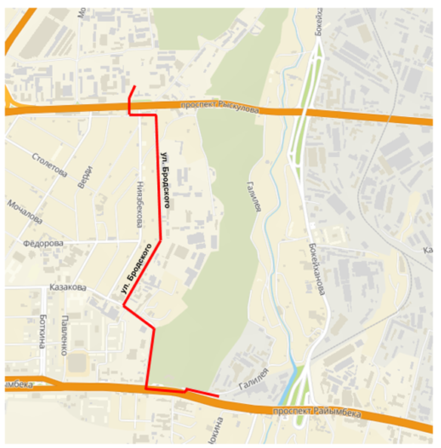
Реконструкция тепловых сетей на 2023 год
По адресу: ул. Бродского, ул. Казакова, от просп. Райымбека до просп. Рыскулова»
В рамках инвестиционной программы ТОО «Алматинские тепловые сети» подрядной организацией ТОО «Астанаинжкомстрой» выполнение реализации проекта с 09 июня 2023 года.
«Реконструкция тепловых сетей по ул. Бродского, ул. Казакова, от просп. Райымбека до просп. Рыскулова»
Объём выполненных работ 29%.
Технические показатели:
общая протяженность 1,1 км
общая сумма 1 024 779,23 тыс.тг.
диаметр перекладываемых трубопроводов DN 300,500.
количество потребителей – МЖД - 44, школы - 2, прочие – 25, ЧЖД-2.
Реконструкция тепловых сетей направлена на:
Снижение потерь тепловой энергии
Снижение износа тепловых сетей 0,08 %
Снижение аварийности на сетях
Notes:
Сначала идет реконструкция потом приобретение госэкспертизы и оборудования

Slide 7
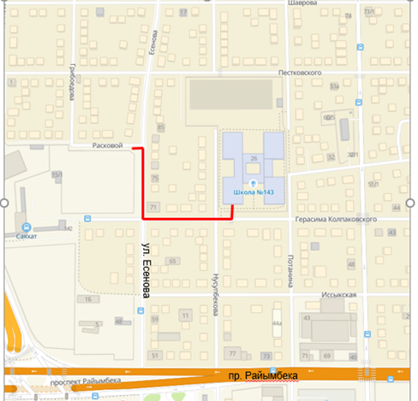
Реконструкция тепловых сетей за 2023 год
По адресу: ул. Расковой по ул. Есенова-Колпаковского до здания школы лицея №143.
В рамках инвестиционной программы ТОО «Алматинские тепловые сети» подрядной организацией ТОО «Жанарту» выполнение реализации проекта с 08 июня 2023 года.
«Реконструкция тепловых сетей от ул. Расковой по ул. Есенова-Колпаковского до здания школы лицея №143
Объём выполненных работ 55% или на сумму 11 247,03 тыс.тг.
Технические показатели:
общая протяженность 0,2 км
общая сумма 58 681,73 тыс.тг.
диаметр перекладываемых трубопроводов DN 108, 133.
количество потребителей – школа -1
Реконструкция тепловых сетей направлена на:
Снижение потерь тепловой энергии
Снижение износа тепловых сетей 0,02%
Снижение аварийности на сетях

Slide 8
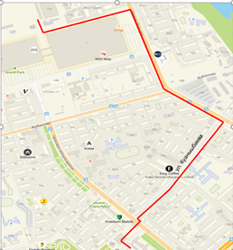
Реконструкция кабельной линий за 2023 год
По адресу: ул. Утеген батыра и ул. Куанышбаева до дома 1г, мкр 4.
В рамках инвестиционной программы ТОО «Алматинские тепловые сети» подрядной организацией ТОО "УниверсалСтройСервис" выполнение реализации проекта с 10 июля 2023 года.
«Реконструкция кабельных линий По тротуару вдоль ул. Утеген батыра и ул. Куанышбаева до дома 1г, мкр 4
Ведутся подготовительные работы
Технические показатели:
общая протяженность 2,6 км
общая сумма 103 088,42 тыс.тг.
диаметр перекладываемых кабелей АСБу 3х150 мм2.
Реконструкция кабельной линий направлена на:
Снижение аварийности на сетях
Бесперебойная работа насосной станций ИС-13

Slide 9
Инвестиционные мероприятия, приобретение за 1 полугодие 2023 года
№ | Наименование | Ед. изм. | План | Исполнение/ заключен договор | Остаток кол-во
Насосы, вентиляционное и сварочное оборудование, электродвигатели
1 | Насос погружной ГНОМ 10-10Тр, 25-20Тр, 40-25Тр, 380В | Штук | 12 | 12 | 0
2 | Дизельная электростанция | Штук | 5 | 4 | 1
3 | Сварочный бензиновый генератор | Штук | 4 | 4 | 0
4 | Инверторный сварочный аппарат цифровой 220В ,380В | Штук | 20 | 20 | 0
5 | Вентилятор осевые | Штук | 11 | 5 | 6
Теплообменное оборудование
1 | Подогреватель пароводяной системы теплоснабжения | Штук | 2 | 2 | 0
Приобретение программных продуктов
1 | Дополнительные лицензий на объекты учета в ПО "ЛЭРС Учёт" | Штук | 500 | 500 | 0
2 | Продление подписки на обновления и техническую поддержку на 1 год в ПО "ЛЭРС Учёт" | Год | 1 | 1 | 0
Запорная арматура
1 | Шаровый кран PN25, DN 100-600 | Штук | 186 | 165 | 21
2 | Задвижка клиновая PN25, DN100-800 | Штук | 172 | 5 | 167
3 | Клапан регулирующий DN500 / Клапан обратный межфланцевый | Штук | 3 | 1 | 2
Прочие
1 | Инфракрасный термометр (пирометр) | Штук | 50 | 50 | 0
2 | Тепловизор | Штук | 20 | 20 | 0
3 | Станция дозирования химических реагентов (ТП Суюнбая, ТП Энергетик, ТП Магнитный) | Штук | 3 | 0 | 3
4 | Аккумуляторный бак, объем 25м.куб горизонтальный (ТП Суюнбая, ТП Комета) | Штук | 3 | 0 | 3
Всего: |  |  | 992 | 789 | 203
Notes:
Обновить

Slide 10
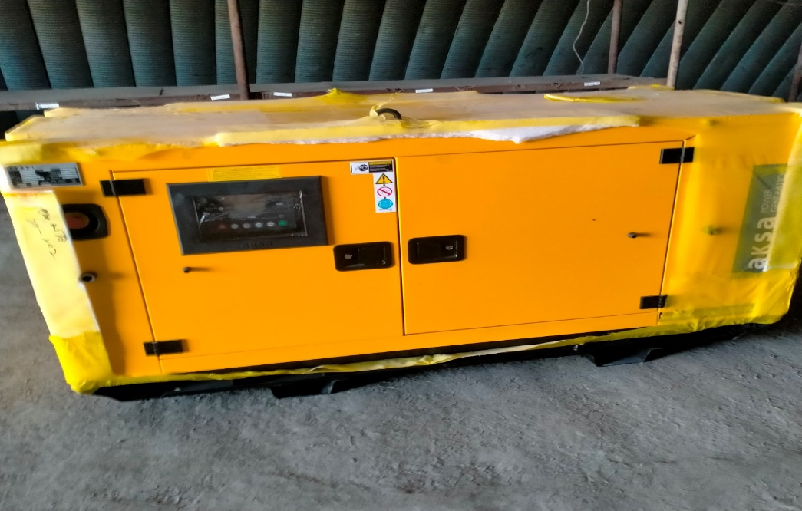
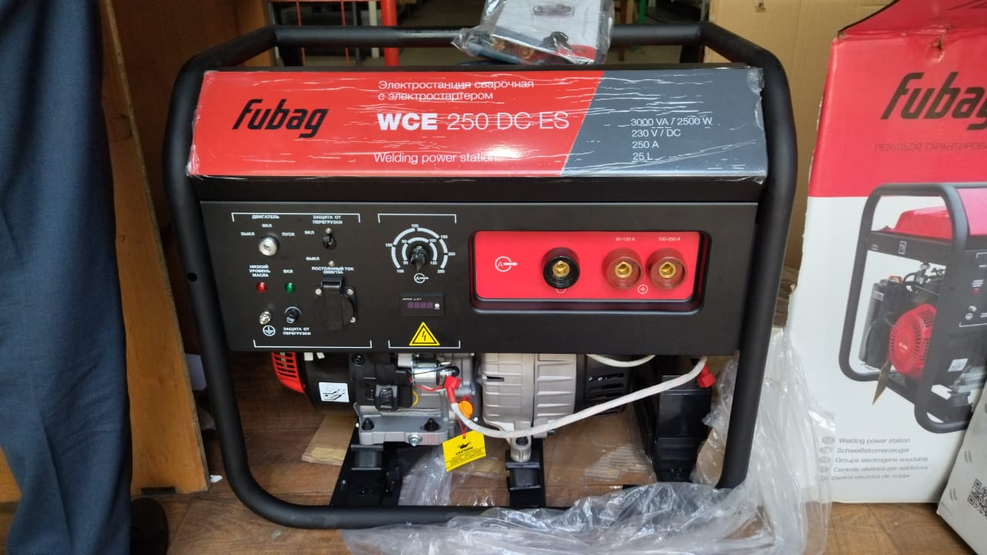
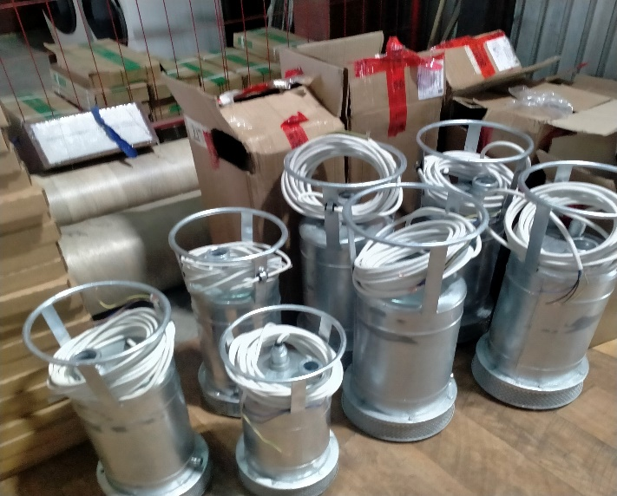
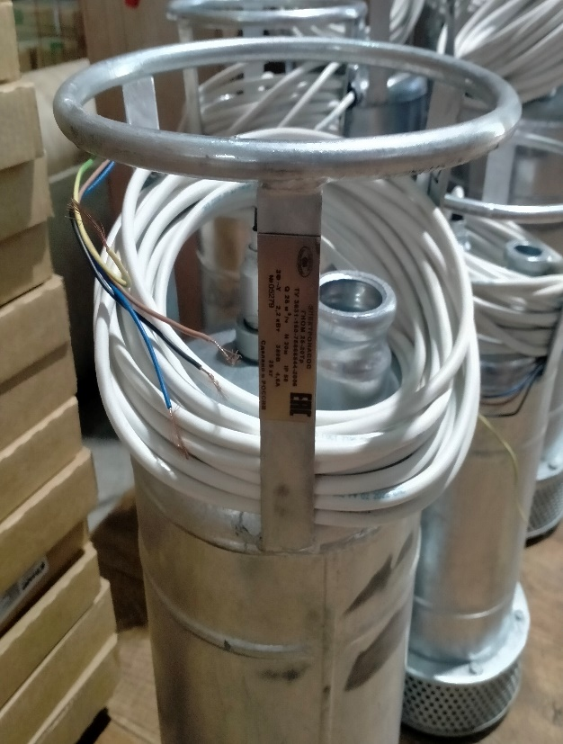
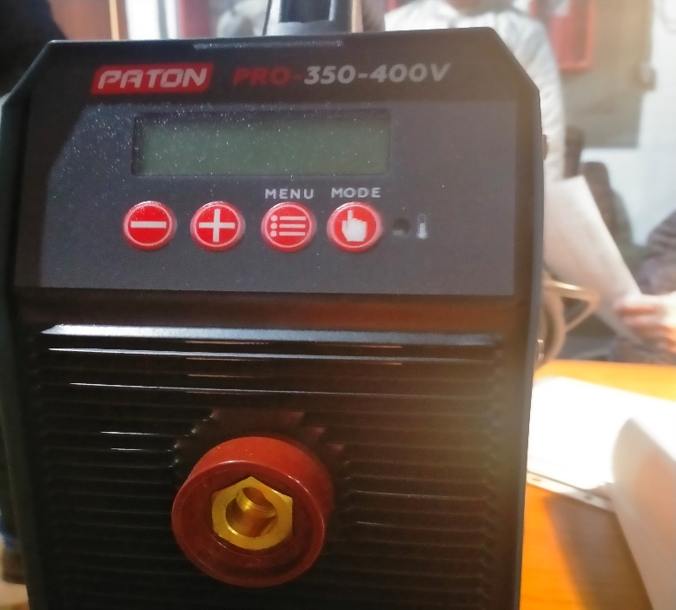
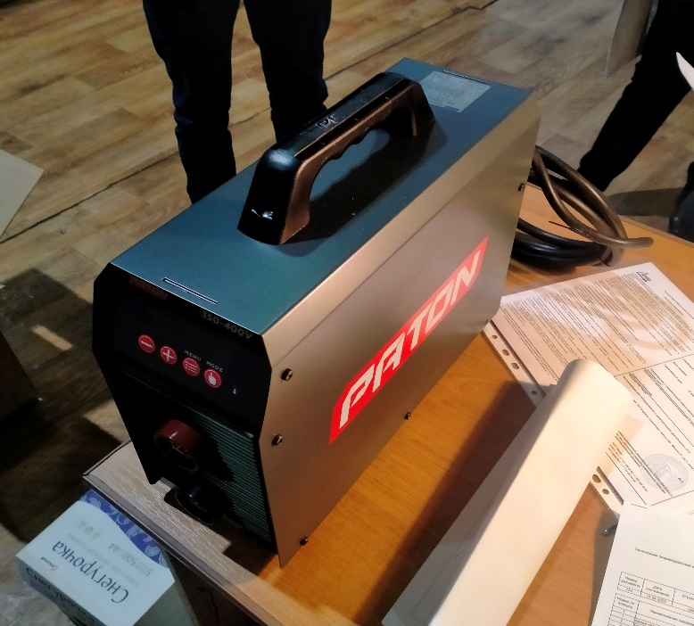
Инвестиционные мероприятия за 1 полугодие 2023 год.
Насосы, вентиляционное и сварочное оборудование, электродвигатели
Дизельная электростанция 4 шт.
Сварочный бензиновый генератор 4 шт
Насос погружной ГНОМ 12 шт
Инверторный сварочный аппарат цифровой 240В, 380В 20 шт

Slide 11
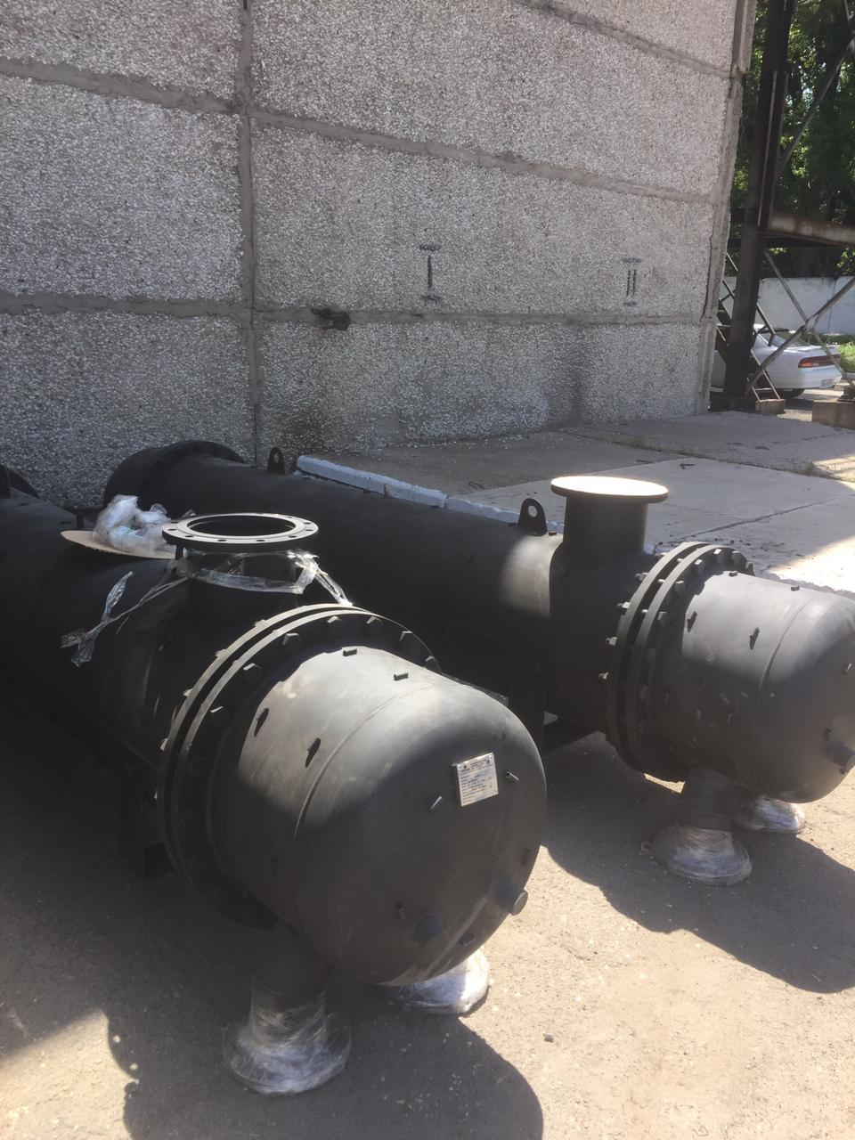
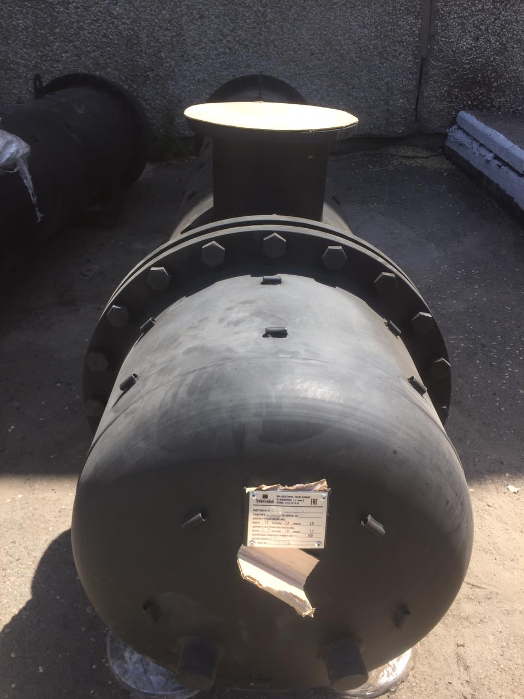
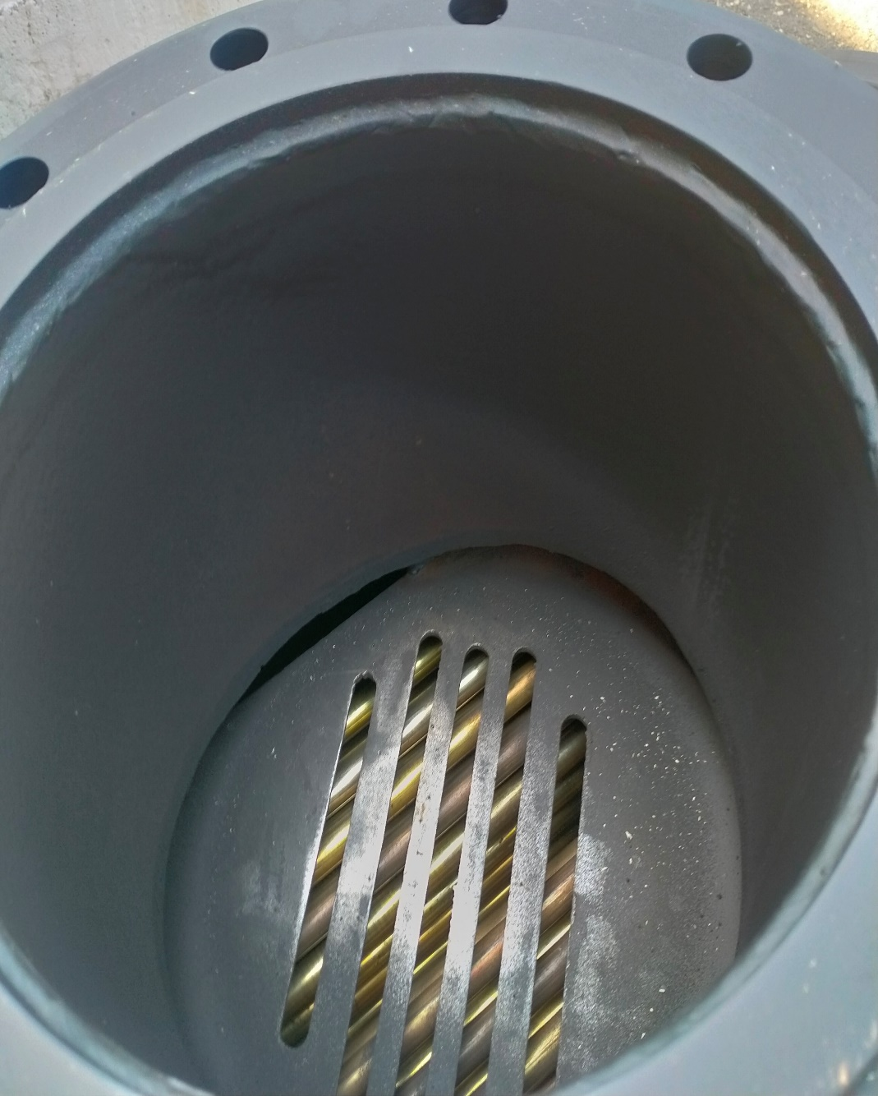
Инвестиционные мероприятия за 1 полугодие 2023 год.
Теплообменное оборудование
Подогреватель пароводяной системы теплоснабжения
ПП 1-53,9-0,7-4-УЗ 2 шт

Slide 12
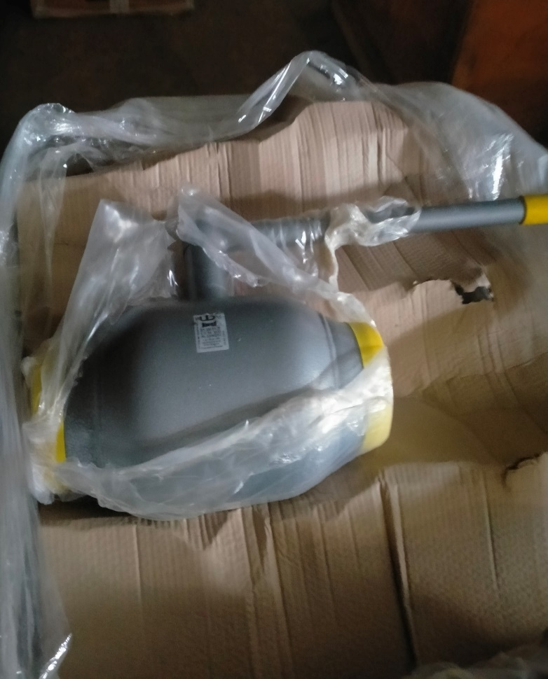
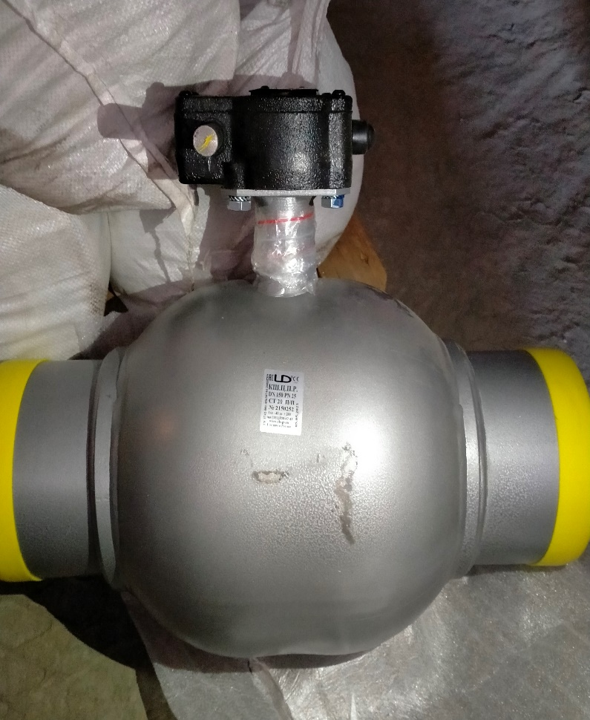
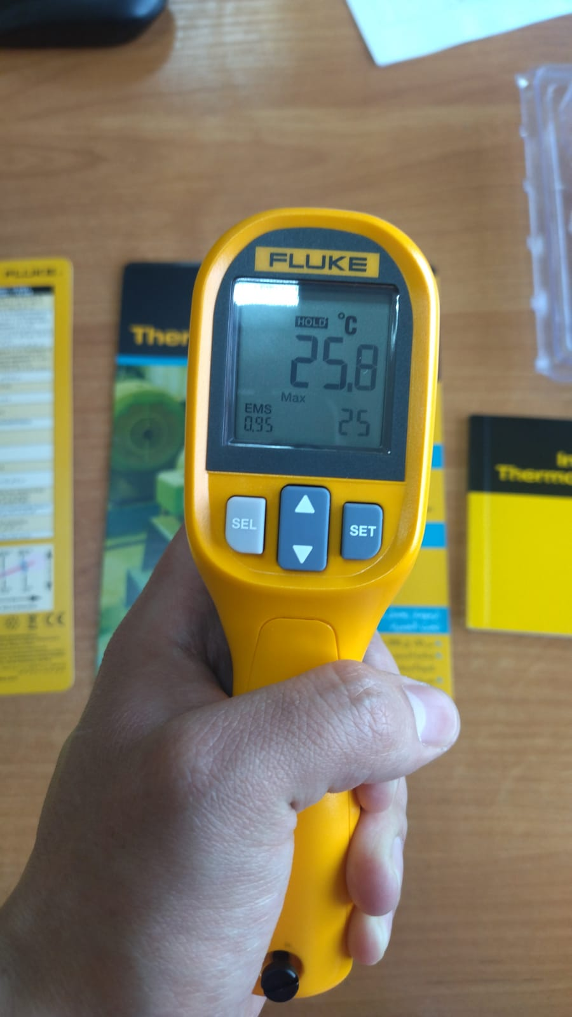
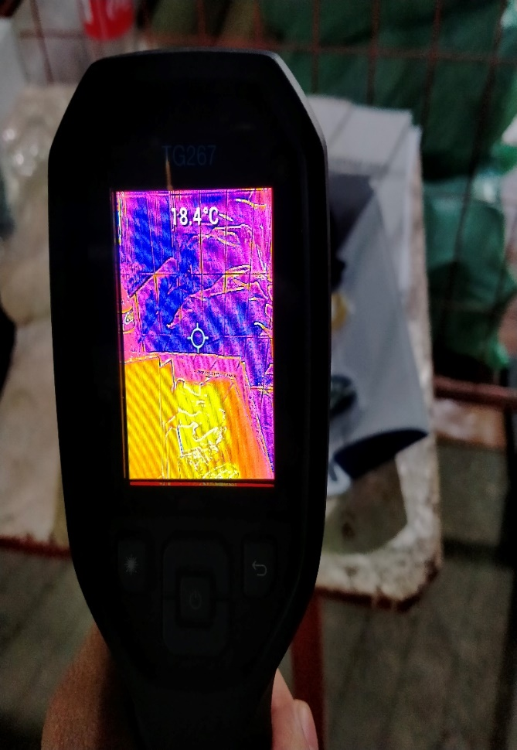
Инвестиционные мероприятия за 1 полугодие 2023 год.
Запорная арматура и Прочее
Шаровый кран PN25, DN100, DN 150 полнопроходной, предызолированный, под приварку, способ управления – рукоятка 145 шт
Инфракрасный термометр (пирометр) 50 шт
Тепловизер 20 шт

Slide 13
Исполнение тарифной сметы за 1 полугодие 2023 года
№ | Наименование показателей | Ед. изм. | Утверждено Приказом №155-ОД от 06.12.2022г. | Исполнение | Отклонение (+,-) | %
I. | Затраты на производство товаров и предоставление услуг, всего | тыс.тенге | 14 082 700,28 | 9 709 516,0 | - 4 373 184,2 | -31%
1 | Материальные затраты, в том числе: | тыс.тенге | 1 496 940,96 | 1 005 782,1 | - 491 158,9 | -33%
1.1 | Сырье и материалы | тыс.тенге | 96 412,11 | 41 078,8 | -55 333,4 | -57%
1.2 | ГСМ | тыс.тенге | 91 021,99 | 39 147,1 | -51 874,9 | -57%
1.3 | Вода и канализация | тыс.тенге | 25 885,01 | 10 086,6 | -15 798,4 | -61%
1.4 | Энергия | тыс.тенге | 1 283 621,85 | 915 469,6 | -368 152,3 | -29%
2 | Расходы на оплату труда, в том числе: | тыс.тенге | 4 495 163,03 | 2 661 112,6 | -1 834 050,5 | -41%
2.1 | Заработная плата | тыс.тенге | 3 941 396,78 | 2 384 714,8 | -1 556 682,0 | -39%
2.2 | Социальный налог | тыс.тенге | 553 766,25 | 276 397,8 | -277 368,5 | -50%
3 | Амортизация | тыс.тенге | 1 572 817,99 | 2 602 353,4 | 1 029 535,4 | 65%
4 | Затраты на нормативные потери | тыс.тенге | 5 435 653,59 | 2 878 337,7 | - 2 557 315,9 | -47%
5 | Ремонт | тыс.тенге | 824 978,76 | 364 437,2 | -460 541,6 | -56%
6 | Налоги (экологические платежи) | тыс.тенге | 1 596,71 | 541,4 | -1 055,4 | -66%
7 | Услуги сторонних организаций, всего | тыс.тенге | 225 549,24 | 196 951,7 | --58 597,5 | -23%
II. | Расходы периода, всего | тыс.тенге | 1 776 858,55 | 1 076 248,3 | -700 610,3 | -39%
8 | Общие и административные расходы, в том числе: | тыс.тенге | 1 776 858,55 | 1 076 248,3 | -700 610,3 | -39%
8.1 | Заработная плата | тыс.тенге | 426 299,72 | 220 677,4 | -205 622,3 | -48%
8.2 | Социальный налог | тыс.тенге | 49 237,62 | 25 834,1 | -23 403,6 | -48%
8.3 | Амортизация | тыс.тенге | 7 380,98 | 3 690,5 | -3 690,5 | -50%
8.4 | Налоговые платежи и сборы | тыс.тенге | 1 042 657,33 | 658 816,3 | -383 841,0 | -37%
8.5 | Коммунальные услуги | тыс.тенге | 2 636,46 | 2 424,6 | -211,8 | -8%
8.6 | Командировочные расходы | тыс.тенге | 437,34 | 0 | -437,3 | -100%
8.7 | Услуги связи | тыс.тенге | 835,78 | 885,0 | 49,2 | 6%
8.8 | Консультационные, аудиторские услуги | тыс.тенге | 27 578,72 | 8 133,6 | -19 445,1 | -71%
8.9 | Услуги банка | тыс.тенге | 9 588,72 | 195,0 | -9 393,7 | -98%
8.10 | Другие расходы | тыс.тенге | 210 205,89 | 155 591,8 | -54 614,1 | -26%
9 | Расходы на выплату вознаграждений | тыс.тенге | 5 748,51 | 0 | -5 748,5 | -100%
III | Всего затрат на предоставление услуг | тыс.тенге | 15 865 307,34 | 10 785 764,3 | 5 079 543,0 | -32%
IV | Прибыль / Убыток (+/-) | тыс.тенге | 0 | -14 451,8 | -14 451,8 | 0%
V | Всего доходов | тыс.тенге | 15 865 307,34 | 10 771 312,5 | -5 093 994,8 | -32%
VI | Объем оказываемых услуг (товаров, работ) | тыс.Гкал | 6 354,85 | 4 314,5 | -2040,4 | -32%
VII | Нормативные технические потери | % | 15,58% | 12,37% | -3,21 | -21%
 |  | тыс.Гкал | 1 141,87 | 608,9 | -533,0 | -47%
VIII | Тариф | тенге/Гкал | 2 496,57 | 2 496,57 | 0 | 0%

Slide 14
Финансовые показатели за 1 полугодие 2023 года
Всего:
33 316,32 млн.тенге
Финансовый результат по итогам 1-го полугодия 2023 года
Прибыль 2 418,64 млн.тенге – с учетом выделенных средств из МИО
Убыток - 645,83 млн.тенге без учета выделенных средств из МИО

Slide 15
Информация об объемах предоставленных регулируемых услуг за 1 полугодие 2023 года
2022
Баланс тепловой энергии
2023
1 полугодие
1 полугодие
3 931,73 тыс.Гкал
Отпуск в сеть (+16,7%)
4 587,34 тыс.Гкал
9,25 0,2%
Хозяйственные нужды (8,3%)
10,02
0,2%
Коммунальные
тепловые сети (+4,7%)
23,16
0,6%
24,24
0,5%
Нормативные потери (-2,5%)
624,42
15,9%
608,86 тыс.ГКал
13,3%
3 586,26
тыс. Гкал.
91,2%
4 314,45 тыс. Гкал
94,1%
Врезка/слив вновь
вводимых объектов (реконструкция)
0,09
Реализация тепловой энергии по сравнению с 2022г. увеличение на 20,3%

Slide 16
Информация о количестве лицевых счетов и договоров
КОЛИЧЕСТВО ЛИЦЕВЫХ СЧЕТОВ
+5,5%
КОЛИЧЕСТВО ИНДИВИДУАЛЬНЫХ
ДОГОВОРОВ
+1,3%
15 542
15 338
425 990
403 639
В ТОМ ЧИСЛЕ:
16
2022 год
2023 год
МНОГОКВАРТИРНЫЕ ЖИЛЫЕ ДОМА
13 137
13 356
+2,3%
ЮРИДИЧЕСКИЕ ЛИЦА (+1,64%)
2022 год
2023 год
8 967
8 763
708
710
БЮДЖЕТ (+1,15%)
2022 год
2023 год
1 493
1 476
ЧАСТНЫЕ ЖИЛЫЕ ДОМА (-0,28%)
2022 год
2023 год
2022 год
2023 год

Slide 17
Информация о дебиторской задолженности
2,03
млрд. тенге
ДЕБИТОРСКАЯ ЗАДОЛЖЕННОСТЬ
СВЫШЕ 2-х МЕСЯЦЕВ
на 01.07.2023 ГОДА
2023г.
млн.тенге
Население
739 млн.тг.
36%
Юридические лица
955 млн.тг.
47%
НАСЕЛЕНИЕ
223 млн.тг.
Местный бюджет
11%
117 млн.тг.
Республиканский бюджет
6%
1,98
млрд. тенге
ДЕБИТОРСКАЯ ЗАДОЛЖЕННОСТЬ
СВЫШЕ 2-х МЕСЯЦЕВ
на 01.07.2022 ГОДА
ЮРИДИЧЕСКИЕ ЛИЦА
Население
762 млн.тг.
38%
Юридические лица
723 млн.тг.
37%
361 млн.тг.
Местный бюджет
18%
134 млн.тг.
Республиканский бюджет
7%
БЮДЖЕТ

Slide 18
Информация о количестве приборов учета
шт.
шт.
(с модемной связью 7,4%)
(с модемной 7,4%)
шт.
шт.
шт.
шт.
(с модемной связью 25%)
шт.
шт.
(с модемной связью 30%)

Slide 19
Информация о количестве обращений за 1 полугодие 2023 года
ВХОДЯЩАЯ КОРРЕСПОНДЕНЦИЯ
КОЛИЧЕСТВО
ПРИНЯТЫХ ЗВОНКОВ
ПРИНЯТЫЕ ОБРАЩЕНИЯ (WHAT’S APP)
-4,4%
КОНТАКТ-ЦЕНТР
(-8,8%)
КОНТАКТ-ЦЕНТР
(+20%)
9 481
72 097
2 340
9 921
ЦЕНТР ОБСЛУЖИВАНИЯ ПОТРЕБИТЕЛЕЙ
(-1,2%)
ЦЕНТР ОБСЛУЖИВАНИЯ ПОТРЕБИТЕЛЕЙ
(-55%)
9 219
2 838
52%
Коммерческий блок
НАИМЕНОВАНИЕ | ОРТАЛЫҚ | БАТЫС | ШЫҒЫС | ИТОГ: | % 2022г.
ВХОДЯЩАЯ КОРРЕСПОНДЕНЦИЯ | 1 310 | 727 | 498 | 2 535 | -14%
ОБРАЩЕНИЯ ПО ЭЛЕКТРОННОЙ ПОЧТЕ | 1 024 | 468 | 400 | 1 892 | -41%
ЗАЯВКИ по ИПУ ГВС | 8 899 | 6 896 | 3 737 | 19 532 | -8%
ЗАЯВКИ по ПУТЭ | 3 962 | 3 537 | 1 933 | 9 432 | 5%
ВНЕСЕНИЕ ПОКАЗАНИЙ ИПУ ГВС | 32 048 | 20 999 | 12 607 | 65 654 | -31%
ВСЕГО: | 47 243 | 32 627 | 19 175 | 99 045 | -25%
2022 год
2023 год
ПРИЕМ
ПОТРЕБИТЕЛЕЙ
- 5%
45 993
43 634
2022 год
2023 год

Slide 20
Перспективные мероприятия на 2023 год.
Реализованные мероприятия за 1 полугодие 2023 года.
Изменение тарифа на услуги теплоснабжения/Иная деятельность
Восстановление изоляции
Восстановление изоляции
Восстановление изоляции
СОКРАЩЕНИЕ ДЕБИТОРСКОЙ ЗАДОЛЖЕННОСТИ
ПОДГОТОВКА К ОТОПИТЕЛЬНОМУ ПЕРИОДУ 2023-2024 гг.
Публикации в СМИ и социальных сетях предприятия информации о проведении рейдов отключения потребителей от услуг теплоснабжения за дебиторскую задолженность
Повышение тарифов на услуги теплоснабжения
с 1 июля текущего года:
Население - 20%,
Юридические лица – 30%,
Бюджетные организации – 36%.
Готовность
65%
Выдача досудебных уведомлений
Установка и замена счетчиков горячей воды в количестве 3000 ед.
Реконструкция тепловых сетей – 9,1 км.
Собственные средства – 1,3 км,
Бюджетные средства – 7,8 км.
Выполнено – 5,1 км (56%)
Отключения потребителей от услуг горячего водоснабжения за дебиторскую задолженность
Узаконение иной деятельности АлТС по обслуживанию системы отопления МЖД, АТП
Текущий ремонт тепловых сетей – 8,6 км.
Выполнено – 3,9 км (45%)
Восстановление
изоляции – 8,6 км.
Выполнено – 4 км (46%)

Slide 21
«АЛМАТЫ ЖЫЛУ ЖҮЙЕСІ» ЖШС ТОО «АЛМАТИНСКИЕ ТЕПЛОВЫЕ СЕТИ
+7 (727) 341-07-77
+7 (701) 027-11-20
НАЗАРЛАРЫҢЫЗҒА РАХМЕТ
www.alts.kz
info@alts.kz
СПАСИБО ЗА ВНИМАНИЕ

Slide 22
Структура утвержденного тарифа с 1 июля 2023 года
Конечный тариф 8 868,94 тг/Гкал
Тариф на транспортировку
Прочие – 0,7 млрд.тг.
0,7 млрд.тг
6%
1,0 млрд.тг
8%
1,3 млрд.тг
10%
6,9 млрд.тг
54%
0,8 млрд.тг
6%
2,0 млрд.тг
15%
ФОТ
Инвест. программа
Ремонт
Электроэнергия
Налоги
Прочие
Тариф на транспортировку 3 808,87 тенге/Гкал
Потери
Транспортировка ТЭ
8 868,94 тг/Гкал
Тариф на производство 5 060,07 тг/Гкал
900,09
2 908,78
57%
12%
24%

Slide 23
Изменение утвержденного тарифа с 1 июля 2023 года
Прогнозное начисление за услуги по отоплению и горячему водоснабжению
№ | Наименование | Оплата в отопительный период октябрь-декабрь (ср.месяц) по дейтсв. тарифу, тенге с НДС | с 01.07.2023г. (отопительный период октябрь-декабрь) |  |  | Оплата в межотопительный период май-сентябрь (ср.месяц) по дейтсв. тарифу, тенге с НДС | с 01.07.2023г. (межотопительный период май-сентябрь)
 |  |  | Оплата в месяц, тенге с НДС | Отклонение (20%) |  |  | Оплата в месяц, тенге с НДС | Отклонение (20%)
 |  |  |  | тенге | % |  |  | тенге | %
1 | 1-комнатная квартира 2 человека, площадь 30 м2 | 3 519 | 4 208 | 688 | 20% | 308 | 355 | 46 | 15%
 | Отопление | 3 159 | 3 791 | 632 | 20% | 0 | 0 | 0 | 0%
 | Горячее водоснабжение, за куб. метр | 360 | 416 | 57 | 16% | 308 | 355 | 46 | 15%
2 | 2-комнатная квартира 3 человека, площадь 55 м2 | 3 519 | 4 208 | 688 | 20% | 308 | 355 | 46 | 15%
 | Отопление | 3 159 | 3 791 | 632 | 20% | 0 | 0 | 0 | 0%
 | Горячее водоснабжение, за куб. метр | 360 | 416 | 57 | 16% | 308 | 355 | 46 | 15%
3 | 3-комнатная квартира 4 человека, площадь 70 м2 | 7 732 | 9 263 | 1 531 | 20% | 308 | 355 | 46 | 15%
 | Отопление | 7 372 | 8 846 | 1 474 | 20% | 0 | 0 | 0 | 0%
 | Горячее водоснабжение, за куб. метр | 360 | 416 | 57 | 16% | 308 | 355 | 46 | 15%

